Slide 1
Contrat-cadre d’Action Sociale 2023-2026
PASS SOCIAL – Plurélya
Commander des Chèques Vacances

Slide 2
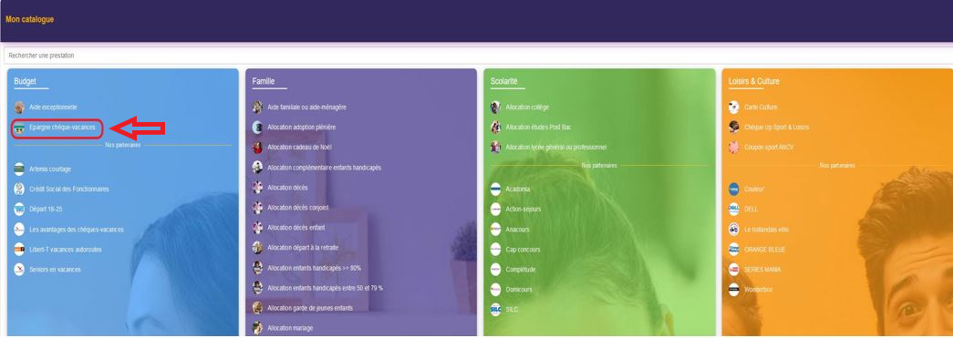

Slide 3
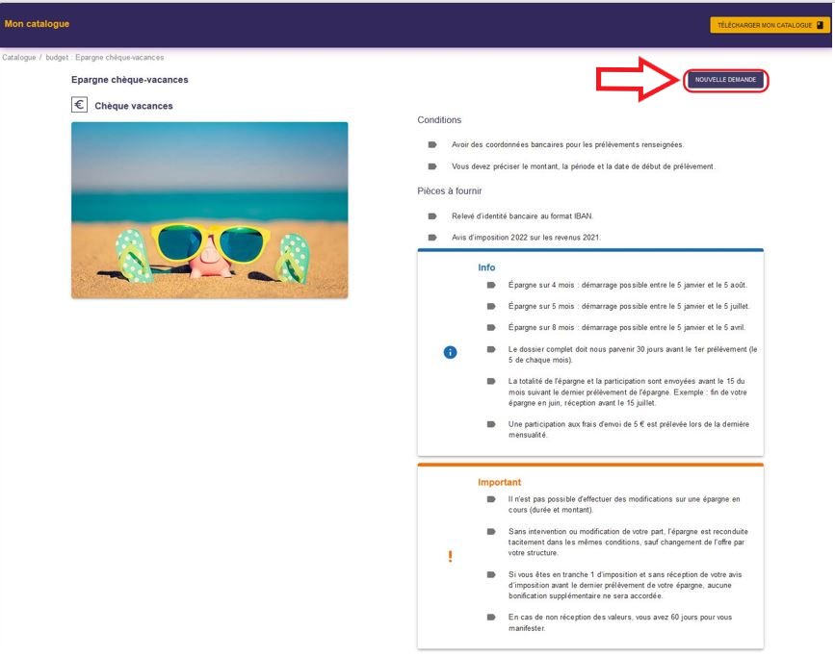

Slide 4
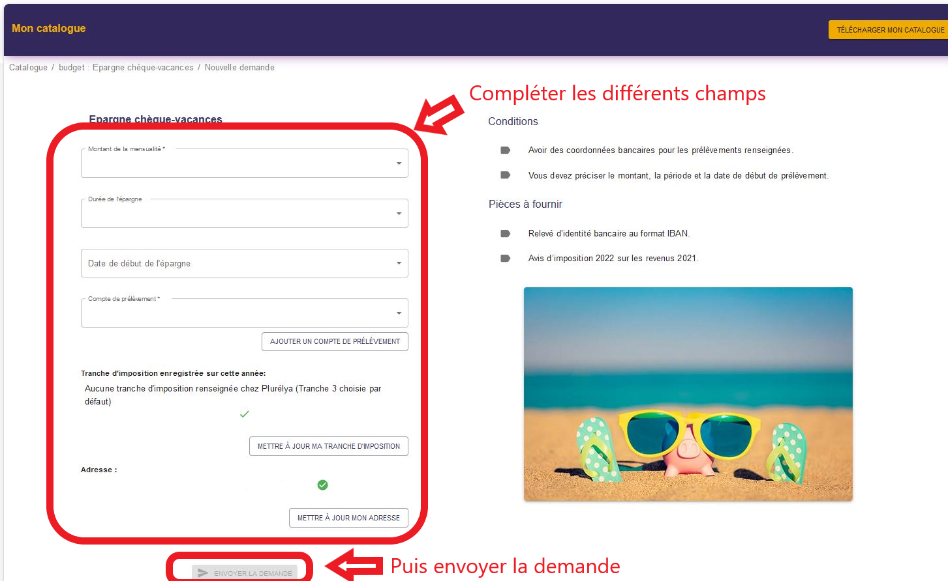

Slide 5
* Abondement Plurélya :
1 mensualité pour les agents en Tranche 2 et 3
2 mensualités pour les agents en Tranche 1
Vous épargnez de 20€ à 80€ par mois pendant 4, 5 ou 8 mois
Vous recevez un chéquier de la valeur de votre épargne + l’abondement Plurélya*
Exemples d’une épargne de 80€ par mois sur 4 mois pour deux agents différents. L’un étant en tranche 1 et l’autre en tranche 2 :
80€ x 4mois = 320€ épargnés
+ 1 mensualité de 80€
= 400€ pour l’agent en tranche 2
80€ x 4mois = 320€ épargnés
+ 2 mensualités de 80€
= 480€ pour l’agent en tranche 1
Sur la fiche avantages il est indiqué 800€ maximum. Cela correspond à 80€ par mois sur 8 mois avec un abondement maximum de 160€ → 80x8 = 640 +160 = 800€

Slide 6
RAPPEL, attention aux dates de démarrage de vos épargnes :
Début de l’épargne au plus tard le 05/04/2023 pour une épargne de 8 mois (→ donc envoyer le dossier complet avant le 05/03/2023)
Début de l’épargne au plus tard le 05/07/2023 pour une épargne de 5 mois (→ donc envoyer le dossier complet avant le 05/06/2023)
Début de l’épargne au plus tard le 05/08/2023 pour une épargne de 4 mois (→ donc envoyer le dossier complet avant le 05/07/2023)
Informations complémentaires :
Quelque soit la durée de votre épargne, elle doit se terminer au plus tard le 5 décembre 2023 (ce qui explique les dates limites inscrites ci-dessus.
Tous les prélèvements se font automatiquement au 5 de chaque mois.
Vous recevez vos chèques vacances vers le 15 du mois suivant votre dernier prélèvement (Exemple : dernier prélèvement le 05/07/2023, vous recevrez vos chèques-vacances vers le 15/08/2023).
Le dernier prélèvement sera de +5€ pour payer les frais d’envoi en recommandé.
L’épargne mise en place une année est automatiquement reconduite l’année suivante, il faut penser à l’annuler si vous ne voulez pas la renouveler !

Slide 7
CONTACTS
Service Action Sociale
09.73.05.74.59
actionsociale@cdg88.fr

